Slide 1


Slide 2

Il convient de lancer le mode diaporama pour la diffusion de la leçon en classe
Réservé à l’enseignant (e)

Slide 3




Pictogrammes
Réservé à l’enseignant (e)
L’enseignant parle
Diffusion d’un média
Média en cours de diffusion
Fin du média. Passer au slide suivant
Expliquer, donner une consigne
Désigner un élève

Slide 4
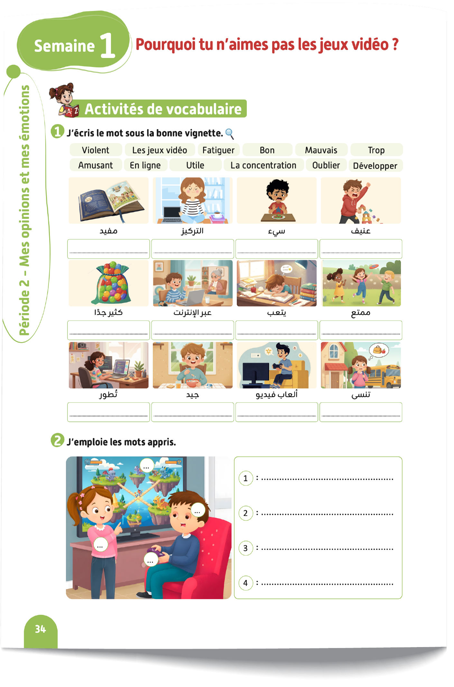
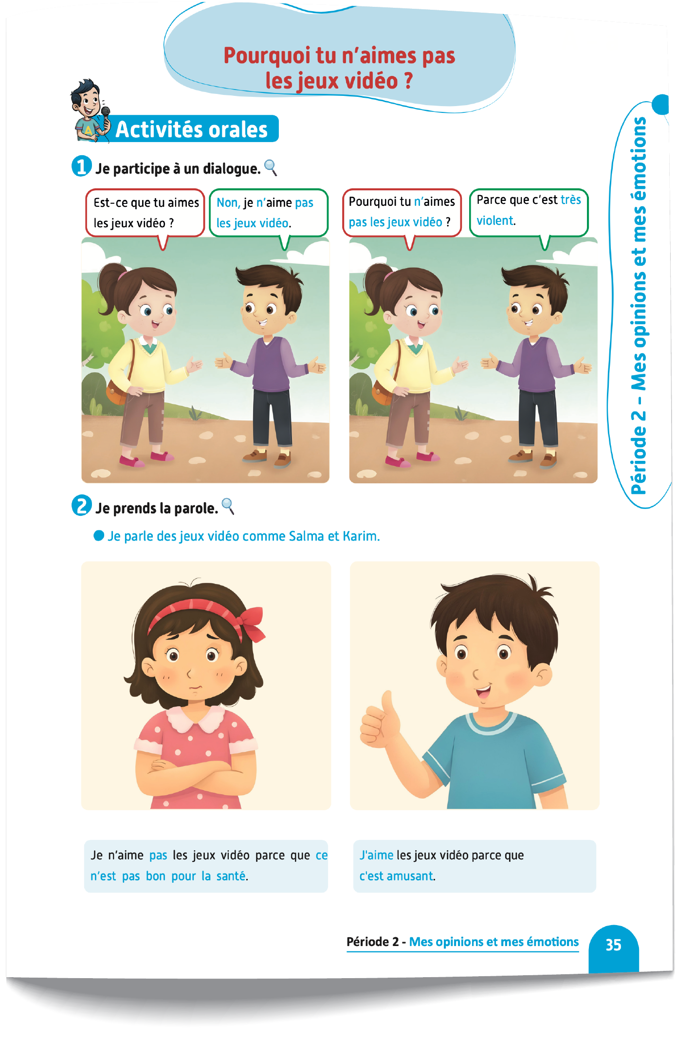
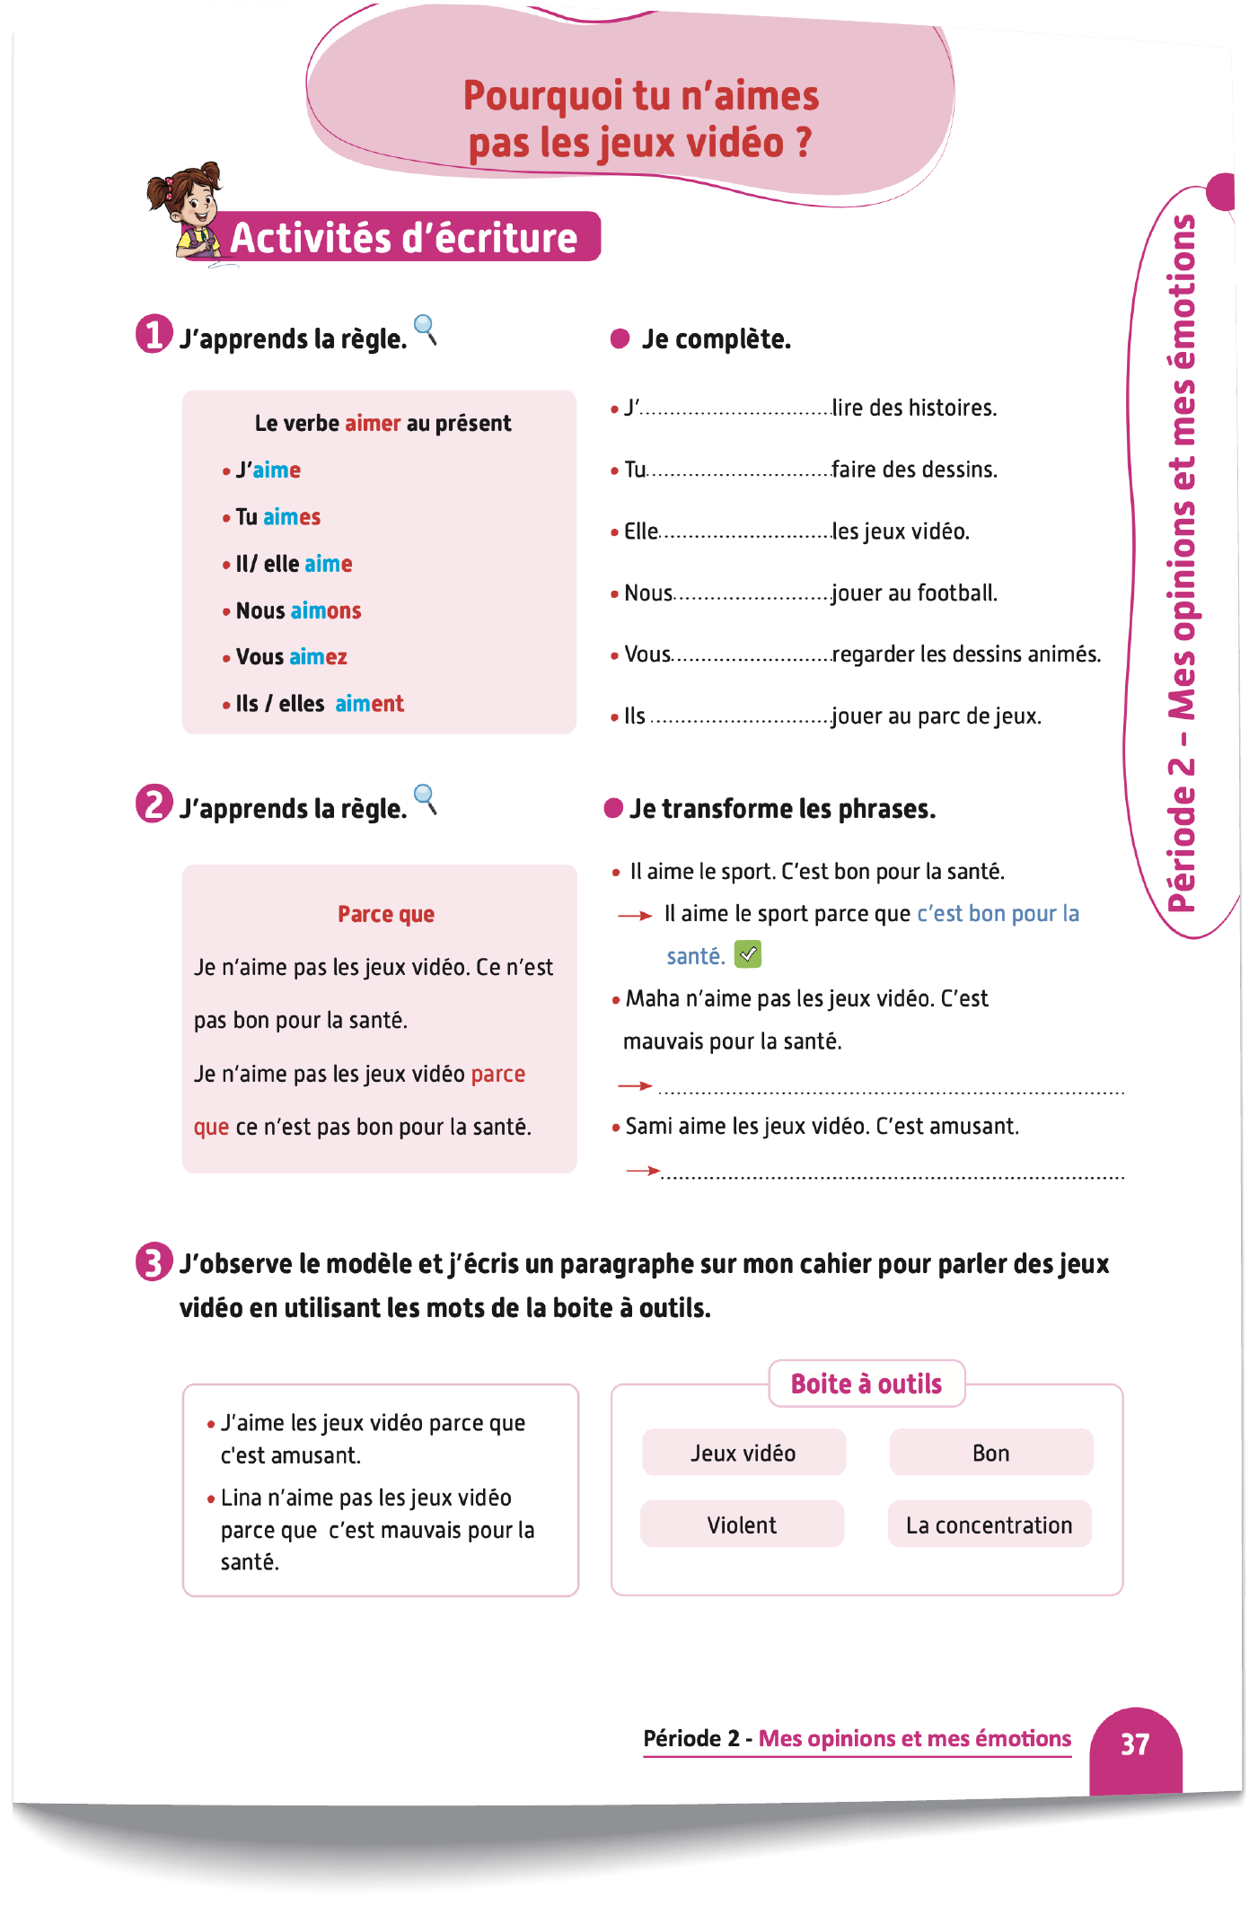
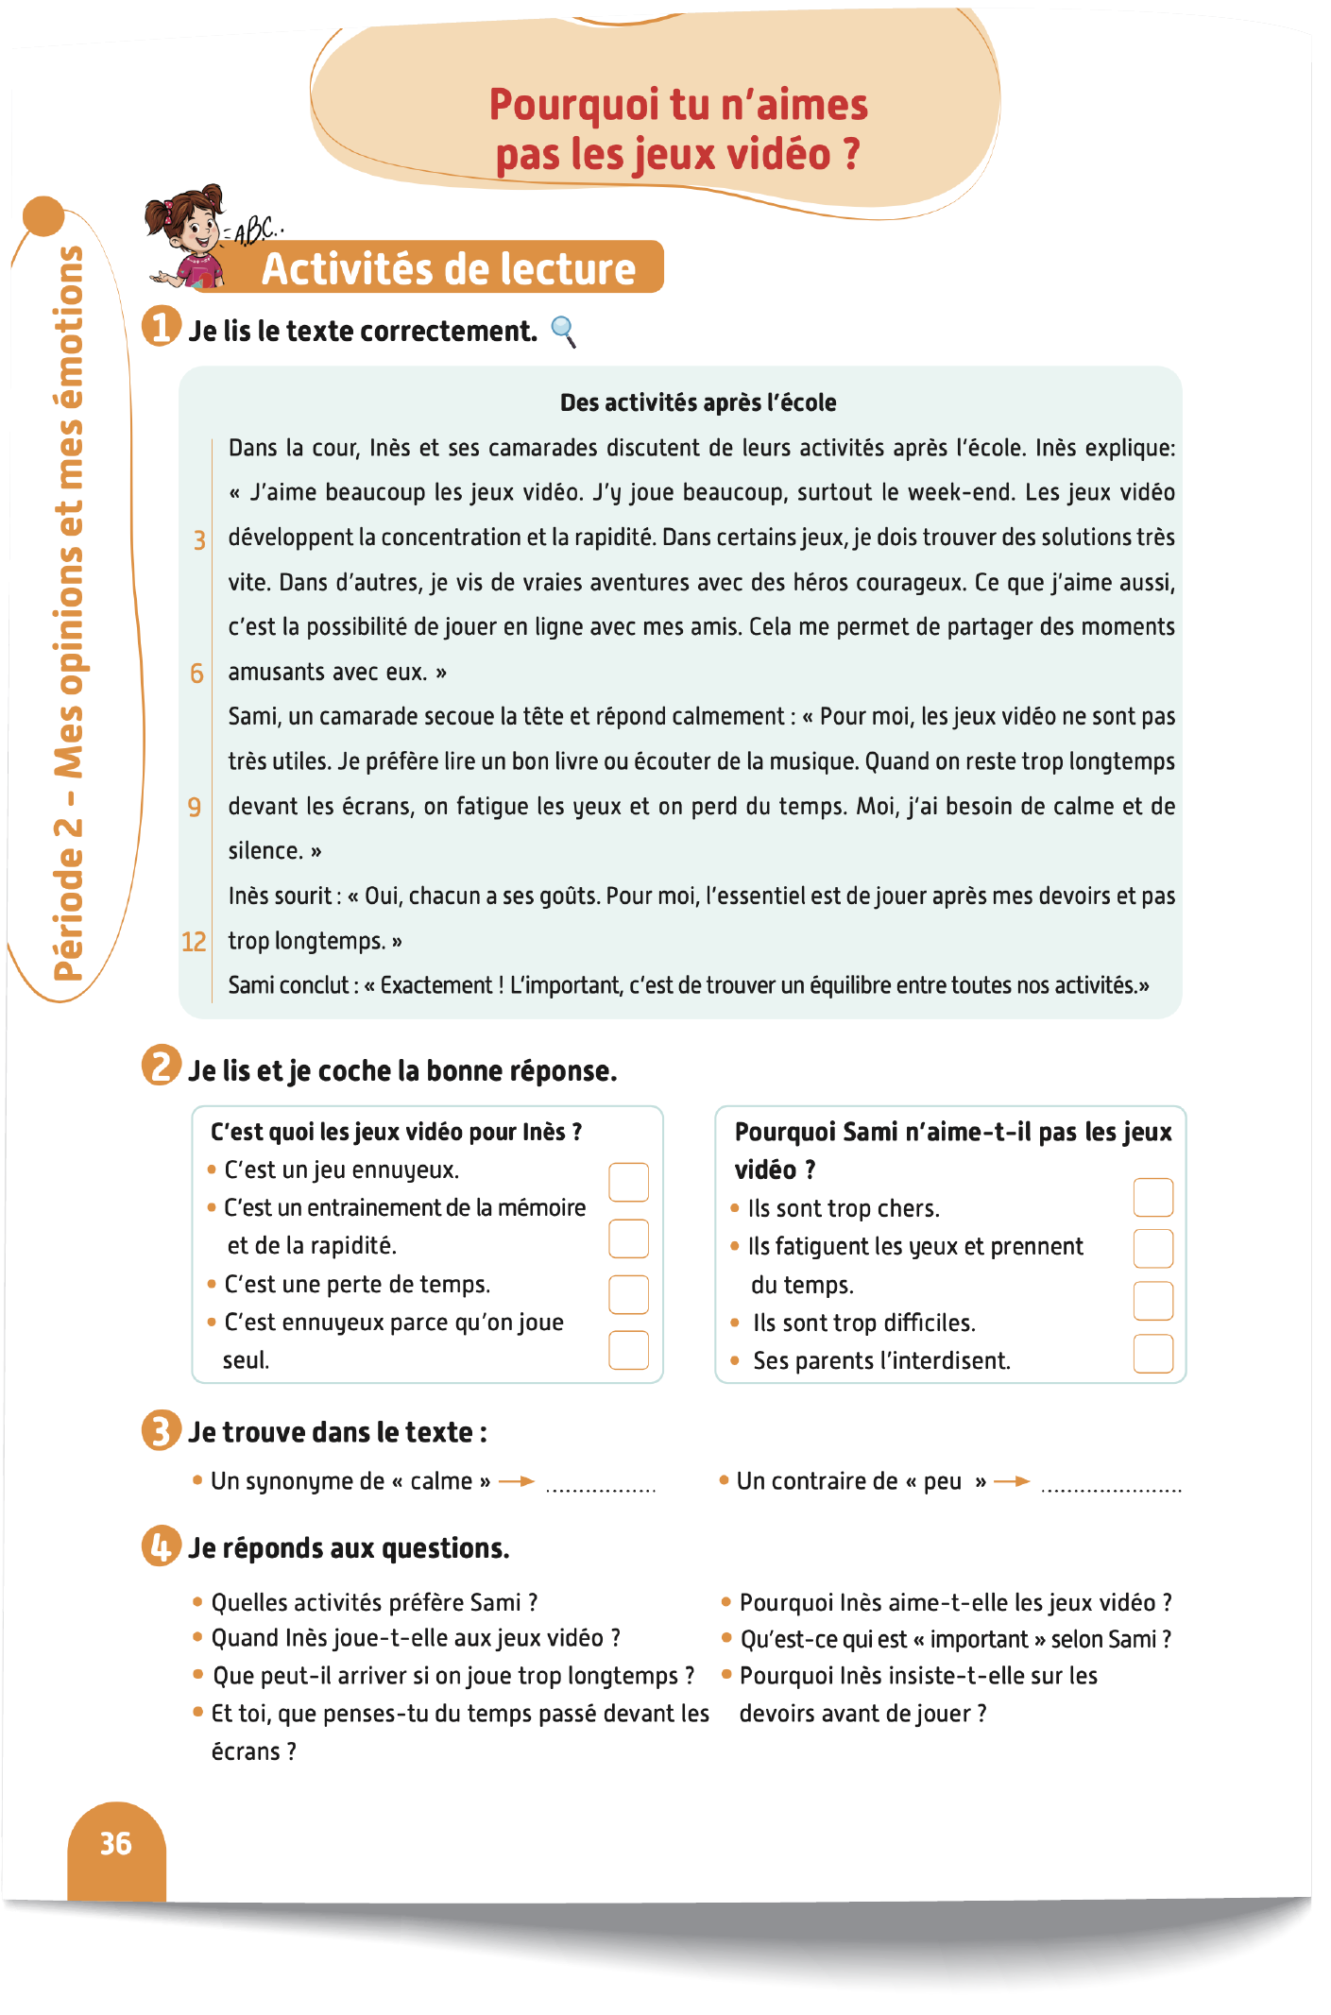
Contenu de la semaine
Réservé à l’enseignant (e)

Slide 5

Organisation de la semaine
Réservé à l’enseignant (e)
Séance 1
Séance 4
Présentation du vocabulaire
Exploitation du vocabulaire
Activités de vocabulaire sur livret
Oral – Prise de parole
Lecture – Texte (Compréhension 2)
DNL
Séance 2
Séance 5
Oral – Acte de parole 1
Ecrit – Point de langue 1
Lecture – Texte (fluidité)
Oral – Prise de parole
Ecriture – Texte
Séance 3
Séance 6
Oral - Acte de parole 2
Ecrit – Point de langue 2
Lecture – Texte (Compréhension 1
Révision
Lecture offerte

Slide 6



Plan de la séance 6
Réservé à l’enseignant (e)
1. Révision
Vocabulaire.
Lire un texte.
Écrire un paragraphe.
Répondre à des questions en rafales.
Histoire :Samir et le fantôme .

Slide 7
Réservé à l’enseignant (e)
(ة)خاص بالأستاذ
Au terme de cette séance de révision, l’enseignant doit vérifier qu’au moins 80% des élèves sont capables de :
Reconnaitre les mots de vocabulaire.
Lire et comprendre un texte.
Ecrire un paragraphe.
Répondre spontanément à des questions sur le contenu de la semaine.
* Si ce taux n’est pas atteint, il convient de mettre en place des actions de remédiation, collectives ou individuelles.

Slide 8




Bonjour les enfants. Aujourd’hui, nous allons réviser les leçons de la semaine qui s’achève. Soyez attentifs.

Slide 9







Répétons ensemble : Utile – La concentration – Bon – Mauvais– Violent – Trop.
Utile
La concentration
Bon
Mauvais
Violent
Trop

Slide 10
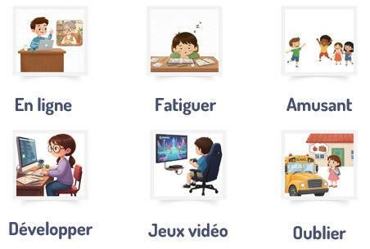
Répétons ensemble : En ligne – Fatiguer – Amusant – Développer – Jeux vidéo -Oublier.

Slide 11

Nous allons jouer au jeu des mots invisibles.
Jeu des mots invisibles.

Slide 12
Répétons ensemble : Utile – La concentration – Bon – Mauvais– Violent – Trop
Utile
La concentration
Bon
Mauvais
Violent
Trop

Slide 13
Observez bien les images. Je vais masquer deux images.

Slide 14
Quelles sont les images qui manquent ?
?
?

Slide 15
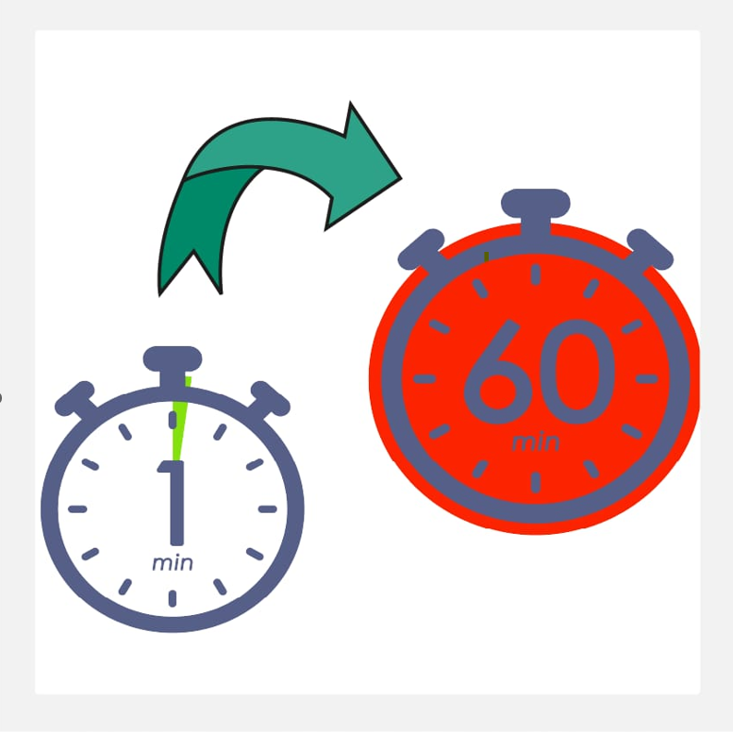
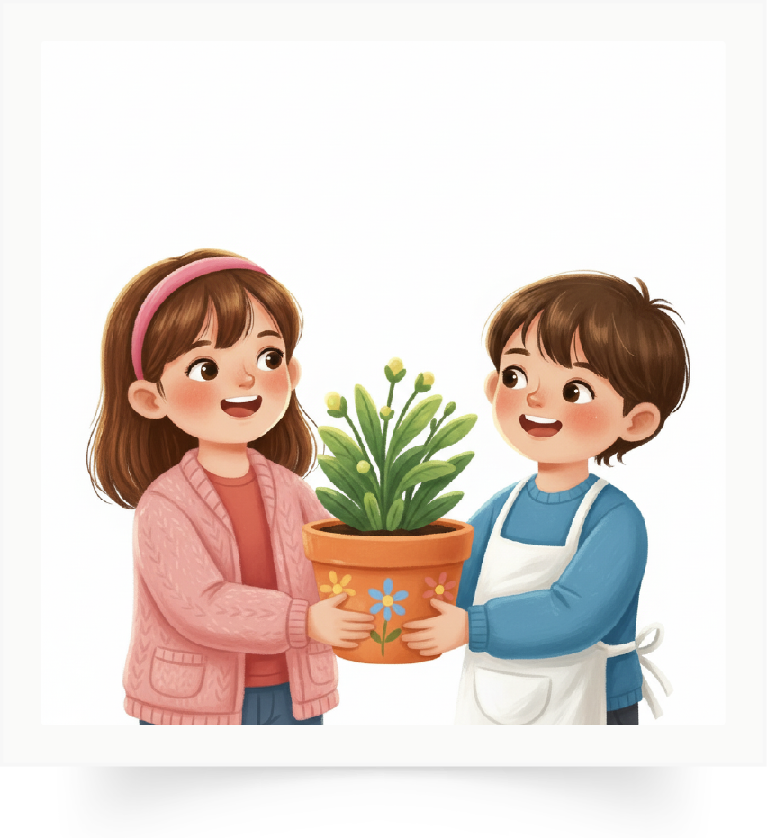
Les deux images qui manquent sont : La concentration et mauvais.

Slide 16

Nous allons jouer au jeu des mots qui bougent.
Jeu des mots qui bougent

Slide 17






Répétons ensemble : : En ligne – Fatiguer - Amusant- Développer – Jeux vidéo – Oublier .
En ligne
Fatiguer
Amusant
Développer
Jeux vidéo
Oublier

Slide 18
Observez bien. Je vais faire bouger deux images.

Slide 19
Quelles sont les deux images qui ont bougé ?

Slide 20
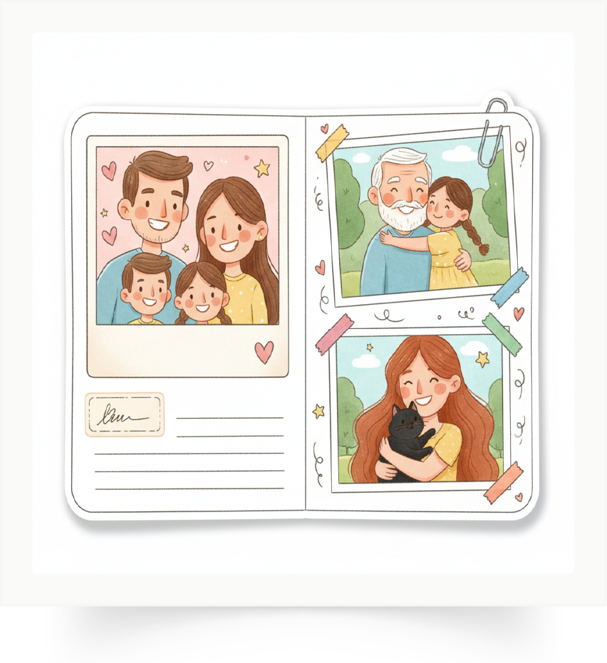
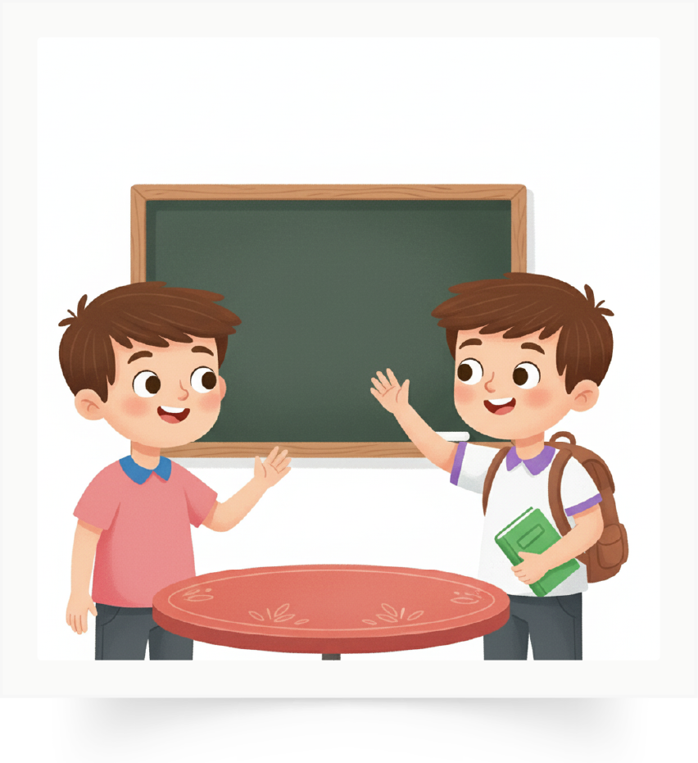
Les deux images qui ont bougé sont : En ligne et oublier.

Slide 21

Maintenant, nous allons faire de la lecture. Qui veut lire ce paragraphe ?
Au parc, Yassine et ses camarades parlent de leurs activités après l’école. Yassine dit :« J’aime faire du sport parce qu’il développe la concentration. Dans certains sports, je dois agir vite. J’aime aussi jouer avec mes amis et partager des moments agréables avec eux. »

Slide 22
Qui veut expliquer ce paragraphe dans sa langue ?
Au parc, Yassine et ses camarades parlent de leurs activités après l’école. Yassine dit :« J’aime faire du sport parce qu’il développe la concentration. Dans certains sports, je dois agir vite. J’aime aussi jouer avec mes amis et partager des moments agréables avec eux. »

Slide 23
Qui veut lire la question et y répondre ?
Où sont Yassine et ses camarades ?
Au parc, Yassine et ses camarades parlent de leurs activités après l’école. Yassine dit :« J’aime faire du sport parce qu’il développe la concentration. Dans certains sports, je dois agir vite. J’aime aussi jouer avec mes amis et partager des moments agréables avec eux. »

Slide 24
Yassine et ses camarades sont au parc.
Où sont Yassine et ses camarades ?
Au parc, Yassine et ses camarades parlent de leurs activités après l’école. Yassine dit :« J’aime faire du sport parce qu’il développe la concentration. Dans certains sports, je dois agir vite. J’aime aussi jouer avec mes amis et partager des moments agréables avec eux. »

Slide 25
Qui veut lire la question et y répondre ?
Pourquoi Yassine aime faire du sport ?
Au parc, Yassine et ses camarades parlent de leurs activités après l’école. Yassine dit :« J’aime faire du sport parce qu’il développe la concentration. Dans certains sports, je dois agir vite. J’aime aussi jouer avec mes amis et partager des moments agréables avec eux. »

Slide 26
Yassine aime faire du sport parce qu’il développe la concentration.
Pourquoi Yassine aime faire du sport ?
Au parc, Yassine et ses camarades parlent de leurs activités après l’école. Yassine dit :« J’aime faire du sport parce qu’il développe la concentration. Dans certains sports, je dois agir vite. J’aime aussi jouer avec mes amis et partager des moments agréables avec eux. »

Slide 27

Prenez vos cahiers. Vous allez écrire un paragraphe en vous posant les questions suivantes. Je vais circuler entre les rangs pour vous aider.
1. Qu’est-ce que j’aime faire après l’école ?
2. Pourquoi ?
3. Qu’est-ce que je n’aime pas ?
4. Pourquoi ?

Slide 28

Qui veut lire son paragraphe ?

Slide 29
Maintenant, c’est l’activité des questions en rafales. Je vais désigner des élèves au hasard pour répondre. Tenez-vous prêts.
?
?
?

Slide 30
Comment ça va ?
Comment ça va ?

Slide 31
Comment tu t’appelles ?
Comment tu t’appelles ?

Slide 32
Tu as quel âge ?
Tu as quel âge ?

Slide 33
Qu’est-ce que tu aimes faire après l’école?
Qu’est-ce que tu aimes faire après l’école?

Slide 34
Qu’est-ce que tu n’aimes pas faire ?
Qu’est-ce que tu n’aimes pas faire ?

Slide 35
Est-ce que tu aimes les jeux vidéo? Pourquoi ?
Est-ce que tu aimes les jeux vidéo?
Pourquoi ?

Slide 36
Plan de la séance 6
Réservé à l’enseignant (e)
Vocabulaire.
Lire un texte.
Écrire un paragraphe.
Répondre à des questions en rafales.
2. Lecture offerte
Histoire de « Samir et le fantôme » .

Slide 37
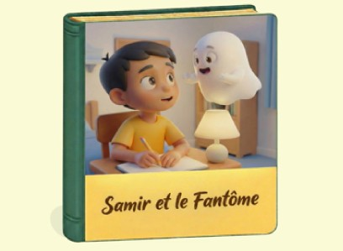
Aujourd'hui, nous allons déco une nouvelle histoire « Samir et le fantôme ». Est-ce que vous êtes prêts ?

Slide 38
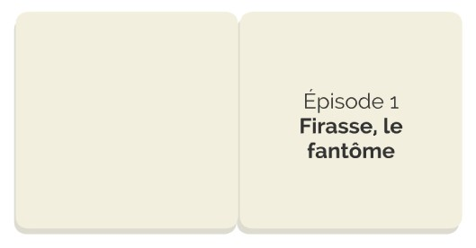
Maintenant, nous allons regarder le premier épisode de cette histoire « Samir et le fantôme ». Soyez attentifs. Ecoutez bien.

Slide 39
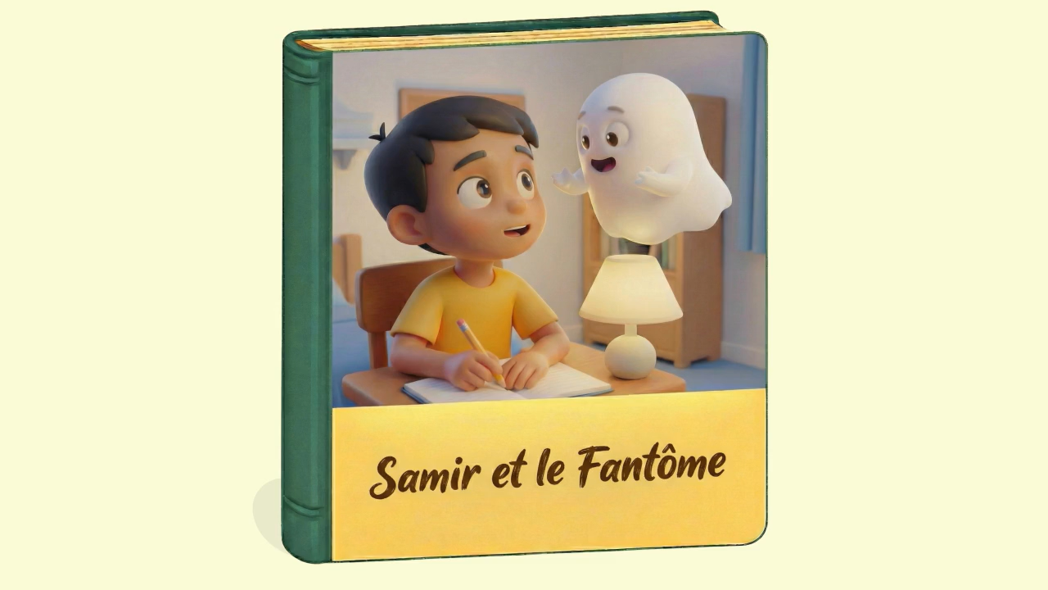

Lecture de la vidéo.

Slide 40

Nous allons écouter l’histoire une deuxième fois. Soyez attentifs.

Slide 41
Lecture de la vidéo.

Slide 42
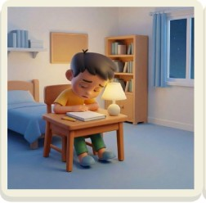
Pourquoi Samir n’arrive-t-il pas à bien se concentrer ?

Slide 43
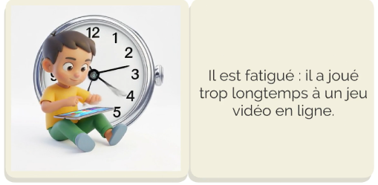
Samir n’arrive pas à bien se concentrer parce qu’il est fatigué, il a joué trop aux jeux vidéo.
Parce qu’il est fatigué, il a joué trop aux jeux vidéo.

Slide 44
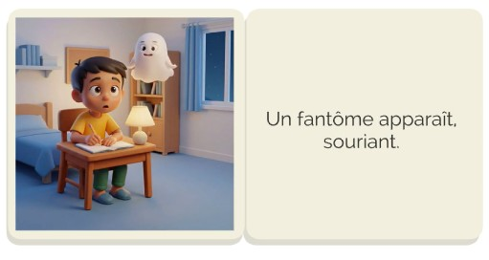
Qui apparaît devant Samir ?

Slide 45
C’est un fantôme.
C’est un fantôme.

Slide 46
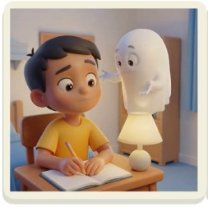
Pourquoi le fantôme dit-il que Samir développe de mauvaises habitudes ?

Slide 47
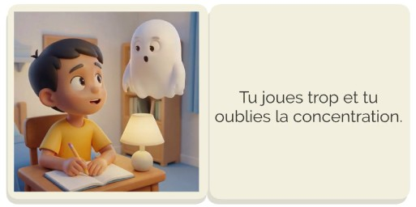
Le fantôme dit que Samir développe de mauvaises habitudes parce qu’il joue trop aux jeux vidéo et oublie de se concentrer.
Parce qu’il joue trop aux jeux vidéo et oublie de se concentrer.

Slide 48
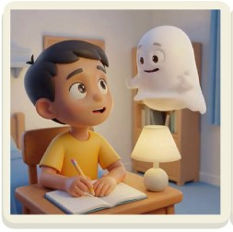
.Que dit le fantôme à propos des jeux vidéo ?

Slide 49
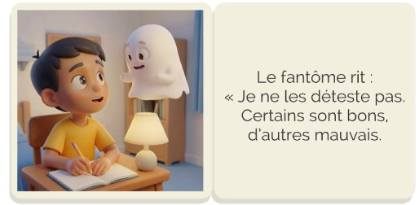
Le fantôme dit que certains jeux vidéo sont bons et d’autres mauvais, mais l’important est de ne pas jouer trop.
Certains jeux vidéo sont bons et d’autres mauvais, mais l’important est de ne pas jouer trop.

Slide 50
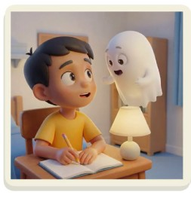
Que demande le fantôme à Samir de lui montrer ?

Slide 51
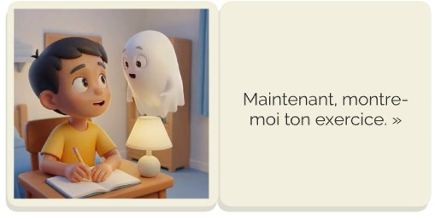
Le fantôme demande à Samir de lui montrer son exercice.
Le fantôme demande à Samir de lui montrer son exercice.

Slide 52
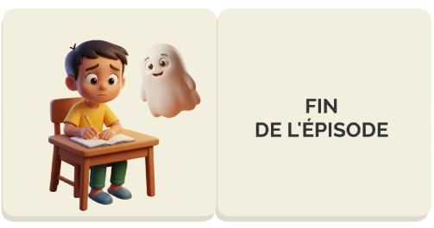
On va retrouver Samir et Firasse la semaine prochaine pour un nouvel épisode.

Slide 53

À la maison, écrivez trois phrases que vous avez retenues de cette histoire.

Slide 54

La séance d’aujourd’hui est terminée.

